Slide 1

ASSOCIATION GÉNÉRALE DES ÉTUDIANTS ET ÉTUDIANTES DU CÉGEP DE JONQUIERE
E
Une Asso Branchée

Slide 2


Les Besoins
Informer les membres
Rejoindre la réalité des membres
Communiquer l’information
Varier les canaux de communication

Slide 3
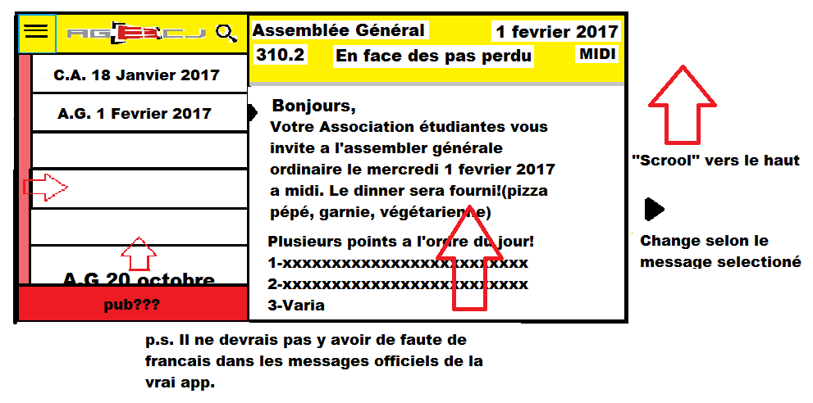
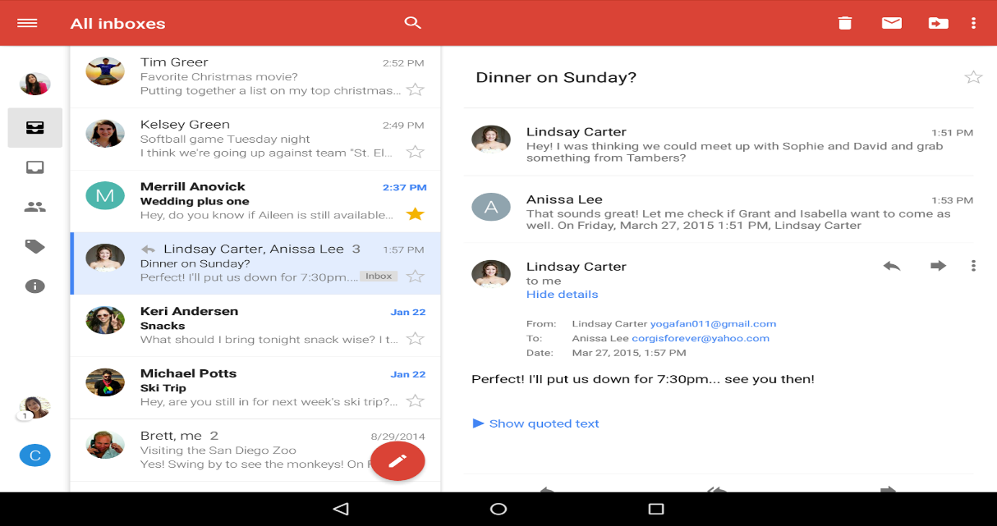
Le concept
Semblable a une application de courriel
Simple Utilisation
Jolie

Slide 4
Les Technologies
Fragment
Wamp
Json/PHP
MySql
Matériel Design
Services

Slide 5
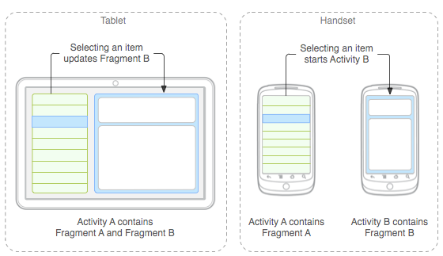
Fragments
Un Casse-Tête
Réutilisable
Auto-ajustable

Slide 6


Bd interne? Bd externe?
Une Bd externe>Interne
Notification>M.A.J.
Complexité>Simplicité

Slide 7
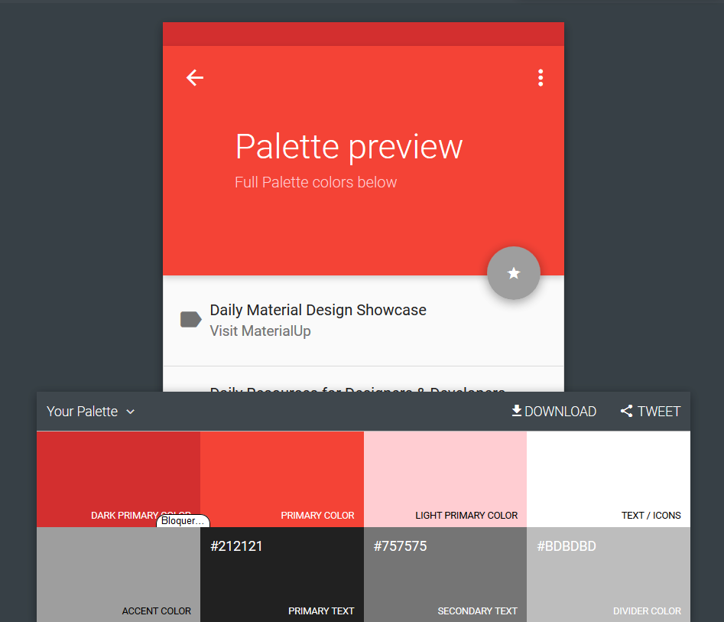
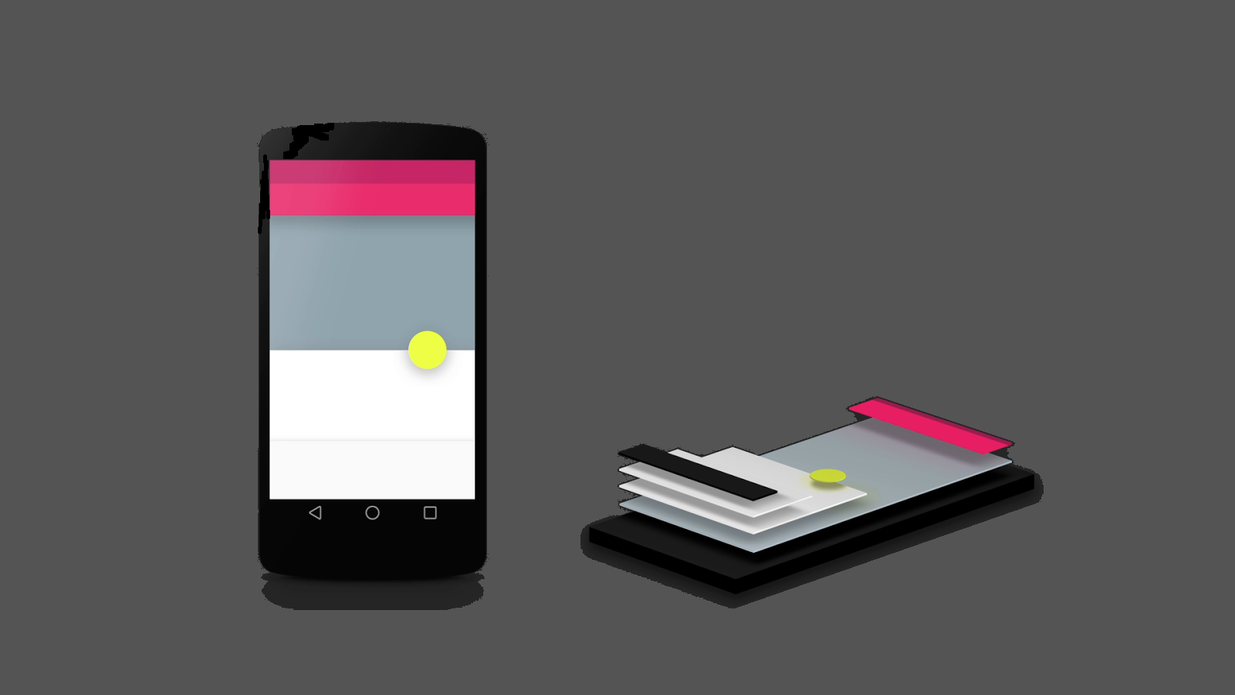
Le Matériel design
Une app plaisante
Une app Intuitive
Une app apprécier

Slide 8
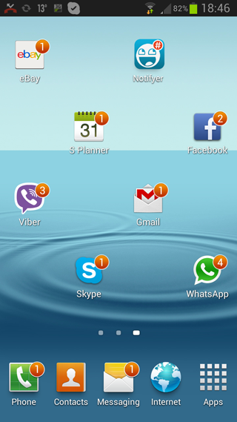
Les Services
Pour les notifications
Pour Informer

Slide 9
Les Technologies Abandonnée
Fragment
Liaison app-serveur-bd(pas rendu)
Services(pas rendu)

Slide 10
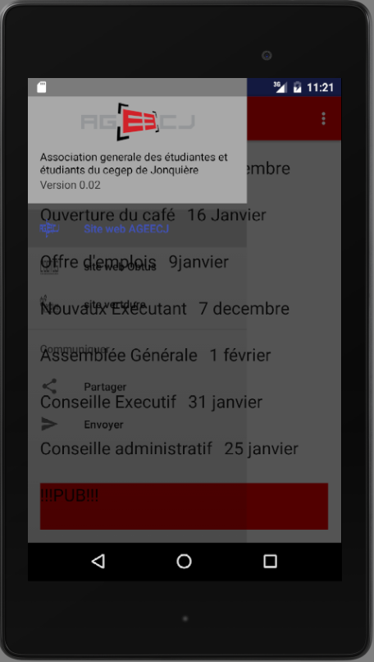
Les Difficultées
Fragment
App-serveur-Bd
Codé UNE app / ne pas segmenter
Plusieurs front<Un front
Nouvelles Techno mi-Parcour

Slide 11
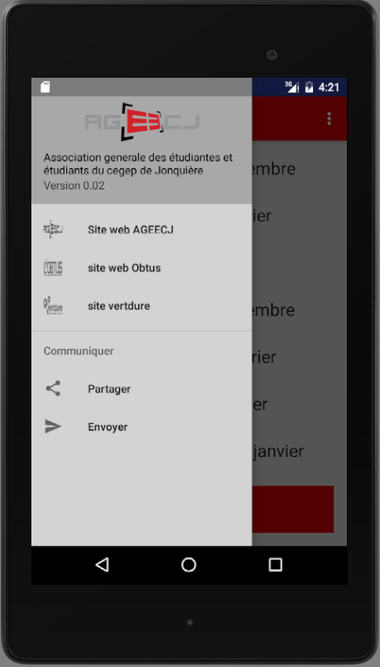
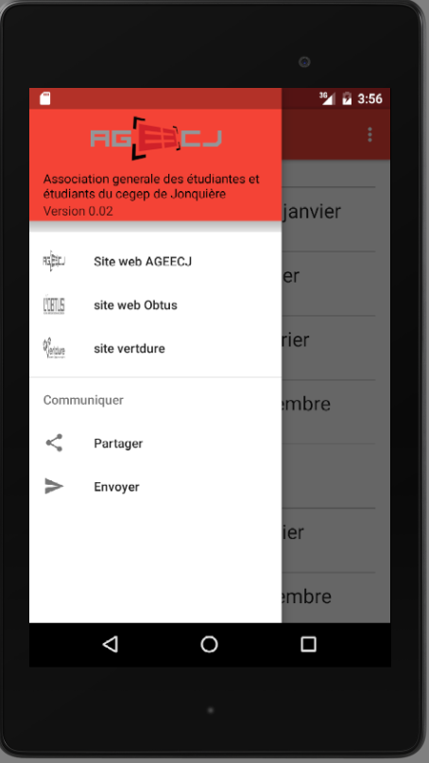
Le Résultat

Slide 12
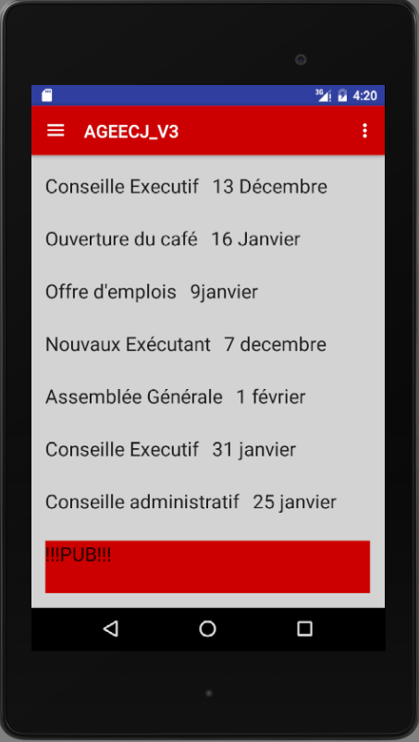
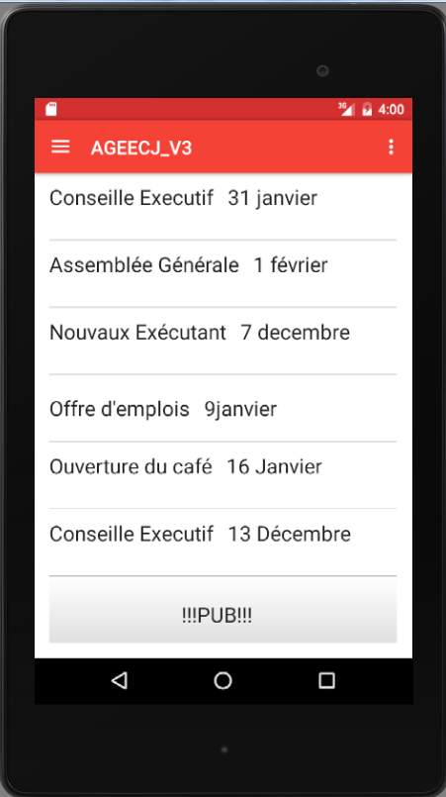
Le Résultat

Slide 13
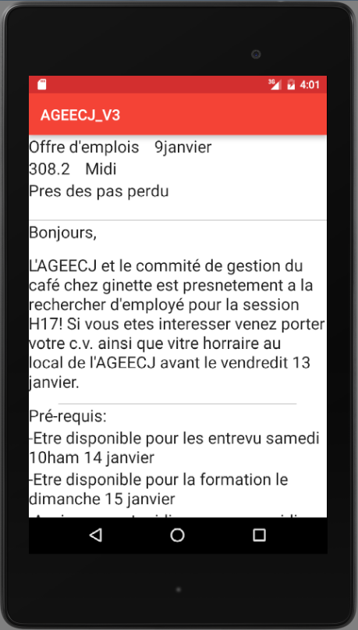
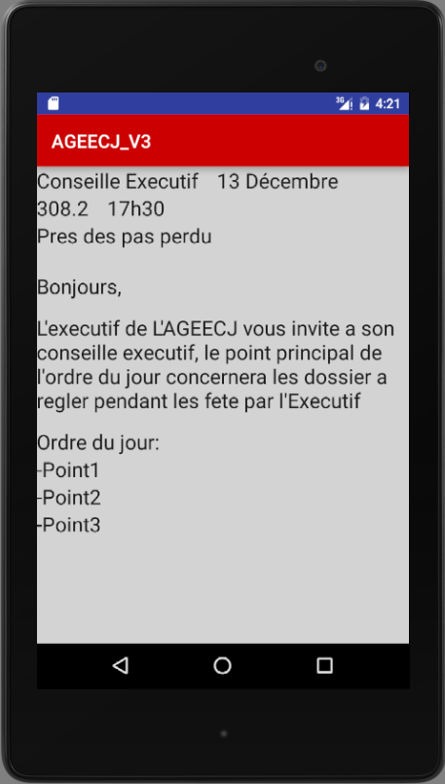
Le Résultat

Slide 14
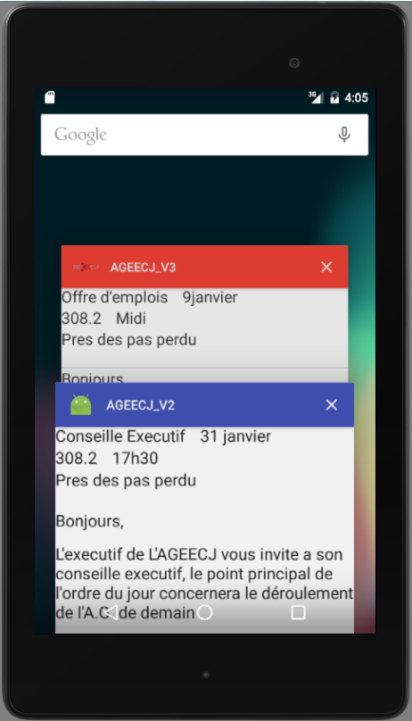
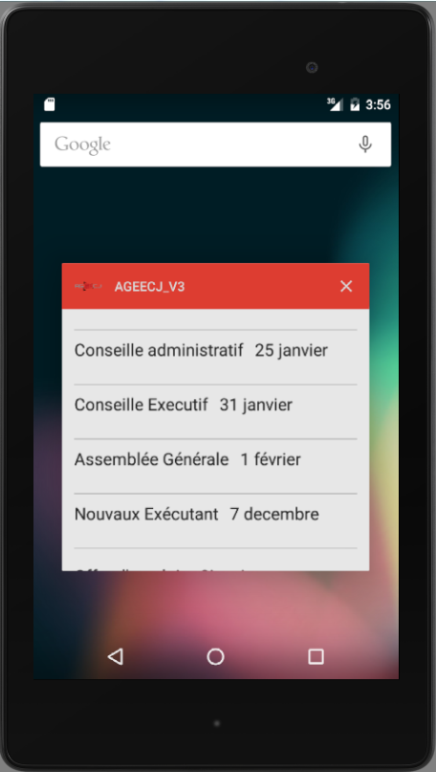
Le Résultat

Slide 15
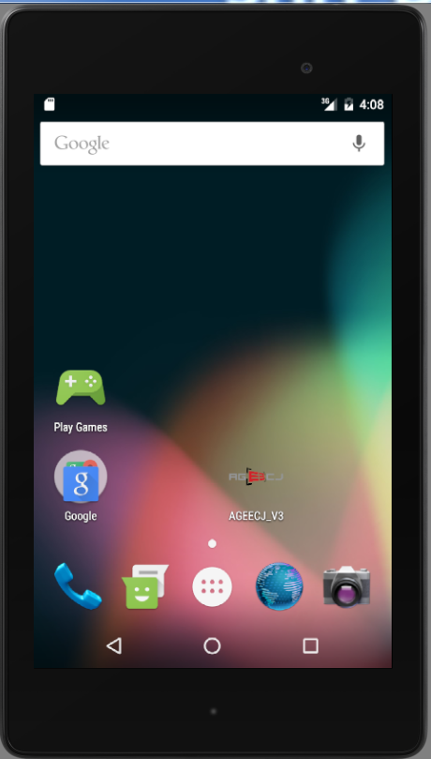
Merci
David
Éric
Stack-overflow
Android developer
Android hive
Material Palette

